Slide 1

Gratis är Gott!
IT-Gymnasiet
2015-12-15

Slide 2



Översiktsbild

Slide 3

Smått å gott som inspiration

Slide 4

IntelliJ IDEA
https://www.jetbrains.com/idea/

Slide 5
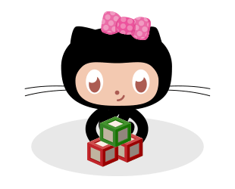
GitHub
Hantera källkod!
https://github.com

Slide 6


Spring Boot
http://projects.spring.io/spring-boot/
Bygga applikation eller tjänster!

Slide 7

React
Användargränssnitt!
https://facebook.github.io/react/

Slide 8

Twitter Bootstrap
http://getbootstrap.com
Snyggt utseende!
Responsivt!

Slide 9

Postgres + JDBI
Databas! Eller Mongo?
http://www.postgresql.org
http://www.jdbi.org

Slide 10

Heroku
Drifta applikationer!
https://www.heroku.com

Slide 11


En exempel-applikation!

Slide 12
IntelliJ och Gradle
Projektet är ett gradle-projekt

Slide 13
En REST-tjänst
Spring Boot
Demo med curl & browser
Push till GitHub & Heroku

Slide 14
En REST-tjänst - curl
curl --get localhost:8080/todo/list
[]
curl -X POST -d 'what=sak att göra' http://localhost:8080/todo/add
curl --get localhost:8080/todo/list
[{"id":1,"done":false,"what":"hejsan hoppsan fallerallera”}]
curl --get localhost:8080/todo/get/1
{"id":1,"done":false,"what":"hejsan hoppsan fallerallera”}
curl -X POST -d 'id=1' http://localhost:8080/todo/complete
curl --get localhost:8080/todo/get/1
{"id":1,"done":true,"what":"hejsan hoppsan fallerallera”}

Slide 15
Med React
Bra för förståelse:
https://facebook.github.io/react/docs/thinking-in-react.html
Smidigt att köra en extra webbserver för statiska filer, under utveckling. Port 8000.
python -m SimpleHTTPServer

Slide 16
Med Twitter Bootstrap
Separata filer för med och utan bootstrap. Se index.html

Slide 17
Med Databas
Inte gjort
Postgres & JDBI? Eller MongoDB?
Ska vara enkelt att lägga till i TodoController.java

Slide 18
Deploy på Heroku
Inte gjort.
Med Spring Boot kan man skapa en standalone-jar med allt. Behöver inte deployas som war.
Kanske ändå enklast med war mot Heroku?

